Slide 1
OSTEP – File System
Today’s contents
1.How the filesystem works by default
1.1 file system’s data structure
1.2 file system’s access path
2. How to organize data on disk
Presenter: 김경민

Slide 2



















1.1 file system’s data structure
파일 시스템이 자신의 데이터와 메타 데이터를 관리하기 위해 디스크 상에서 어떤 종류의 자료 구조가 있어야 하는가??
(What kind of data structure must be on disk for the file system to manage its data and metadata??)
1.1.2 overall composition
(64 blocks, block size: 4KB)
Super block
- 해당 파일 시스템 전체에 대한 정보를 담고 있음(ex. 몇 개의 아이노드와 데이터 블록이 있는지, 아이노드 테이블이 어디서 시작하는지)
(contains information about the entire file system)
Allocation structure
- Bitmap 방법으로 inode block과 data block 에 대해 used/unused 정보가 저장됨
(Used/Unused information is stored for inode block and data block by bitmap)
Key meta data block(inode table)
- Inode table에 Inode들이 배열 형태로 저장됨. (inode: 파일의 크기, 소유자, 접근 권한, 접근 및 변경 시간 등과 같은 정보를 저장하는 자료구조)
(Inodes are stored in the form of an array / Inode is a data structure that stores information about a file)
User data block
실제 data 들이 저장됨 (Real information is stored)

Slide 3
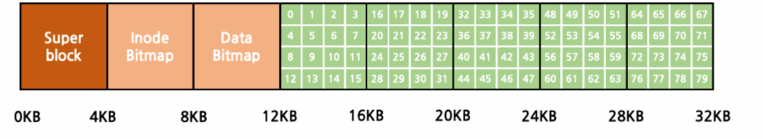

1.1.3 Inode
- Inode에는 file에 대한 meta data가 저장됨
File의 size, mode, permission, 각종 시간, Linux에서 ls 명령어로 출력되는 정보들
중요하게 봐야 할 정보 -> 실제 data가 저장된 user data block pointer
Inode에서 pointer로 data block을 가리키는 방법에는 2가지가 존재
Direct pointer: data block을 직접 가리키는 방법
(single, double, triple)Indirect pointer: data block을 가리키는 pointer들이 저장된 block을 가리키는 방법
각 inode는 숫자(inumber)로 이루어짐 -> inumber를 통해 해당 inode가 디스크 상에 어디 있는지 계산 가능
(Each inode is referred to by inode number -> by inode number, file system calculate where the inode is on the disk)
EX) inode number: 32
- Calculate the offset into the inode region 4KB / 16 * 32 = 8KB
- Add start address of the inode table(12KB) + inode region(8KB) = 20KB
Number of inode number per block
Inode number

Slide 4

1.2 file system’s access path
Process가 호출하는 명령어들은 file system의 자료 구조와 어떤 관련이 있는가??
(How are the commands called by the process related to the data structure of the file system??)
1.2.1 file descriptor & inode
File descriptor
- process가 어떤 file을 열었을 때 return되는 값(the value returned when a process opens a file)
- 0,1,2 -> stdin, stout, stderr
Open file table
- process에 의해 열려진 파일의 (읽기/쓰기 등)동작을 지원하기 위한 테이블
(Table to support (read/write) operations of files opened by process
- open file table의 각 항목은 status(read/write 등), offset, inode table pointer 등을 저장함
(Each entry in the open file table stores status, offset, inode table pointer, etc.
Inode table // inode table’s data block pointer
Data block

Slide 5
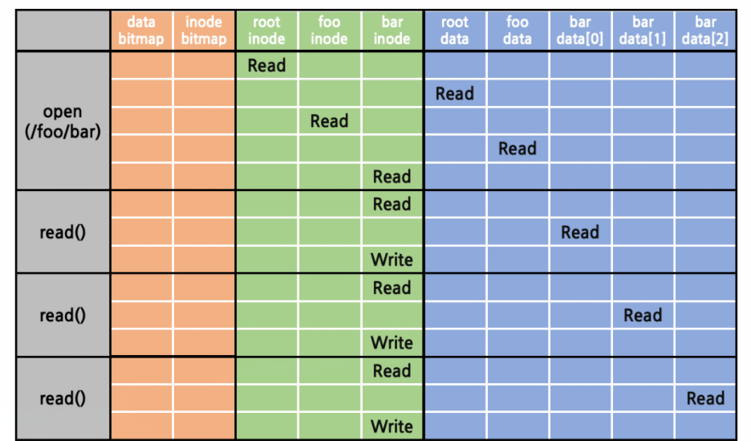

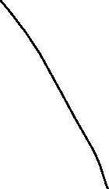



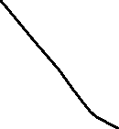
1.2.2 Reading a file from disk
Open 시스템 콜을 하면 파일 시스템은 먼저 bar
파일에 대한 inode를 찾아서 파일에 대한 기본적인 정보를 획득해야 함
(When the open syscall is made, the file system must first find the inode for the bar file and obtain basic information about the file)
EX) 파일을 열고 읽기 - /foo/bar
Bar 파일의 inode를 찾는 과정
To update access time

Slide 6
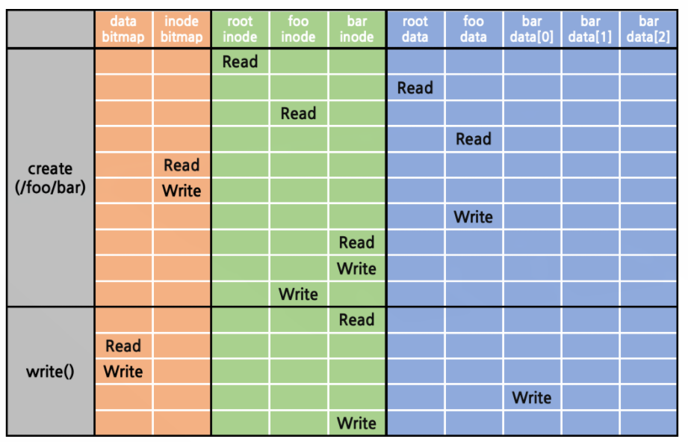





1.2.3 Creating & writing a file from disk
EX) 파일을 생성하고 쓰기 - /foo/bar
현재 사용 중인 inode number를 확인하기 위함
(To check the inode number currently in use)
미사용 중인 inode number 선택 후 사용 중으로 변경하기 위함
(To change to in use after selecting an inode number that is not in use)
To initializie inode
현재 사용 중인 data block을 확인하기 위함
(To check the data block currently in use)
미사용 중인 data block 선택 후 사용 중으로
변경하기 위함
(To change to in use after selecting an unused
data block)

Slide 7
1.2.3 Caching & buffering
앞에서 볼 수 있듯이 파일을 읽고 쓰는 것은 많은 I/O 발생시킴
(As you can see, reading and writing files causes a lot of I/O)
성능개선을 위해 파일 시스템은 자주 사용되는 블럭들을 메모리에 캐싱함
(To improve performance, the file system caches frequently used blocks in memory)
정적 파티션 기법: 고정된 크기의 캐시가 부팅 시에 할당되며 전체 메모리의 약 10% 차지
(Static Partitioning Technique: A fixed size cache is allocated at boot time and occupies about 10% of total memory)
특정 시점에 파일 시스템이 메모리의 10%가 필요하지 않은 경우 낭비로 이어짐
(If at some point the filesystem doesn't need 10% of its memory, it leads to waste)
동적 파티션 기법: 가상 메모리 페이지와 파일 시스템 페이지를 통합하여 일원화된 페이지 캐시 만듬
(Dynamic Partitioning Technique: Consolidates virtual memory pages and file system pages to create a unified page cache)
특정 시점에 어느 부분에 더 많은 메모리 필요하냐에 따라 융통성 있게 메모리 할당 가능
(Flexible memory allocation based on where more memory is needed at any given point in time)

Slide 8
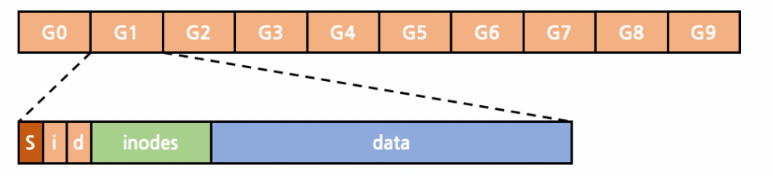
2. How to organize data on disk
2.1 FFS(Fast File System)
기존의 file system은 disk 전체에 걸쳐서 super block, inodes, bitmap, data가 존재
(In the existing file system, there are super blocks, inode, bitmaps, and data across the entire disk)
Inode block과 data block의 disk상에서의 물리적 거리가 멀어서 seek time이 좋지 못함
(The seek time is not good because the physical distance between the inode block and the data block on the disk is long)
FFS는 disk 전체를 여러 그룹으로 나누고, 각 그룹마다 super block, inodes, bitmap, data block이 존재
(FFS divides the entire disk into several groups, and each group has a super block, inodes, bitmap, and data block)

